Slide 1

Отдел по делам молодежи, развитию физической культуры и спорта администрации Жердевского района

Slide 2
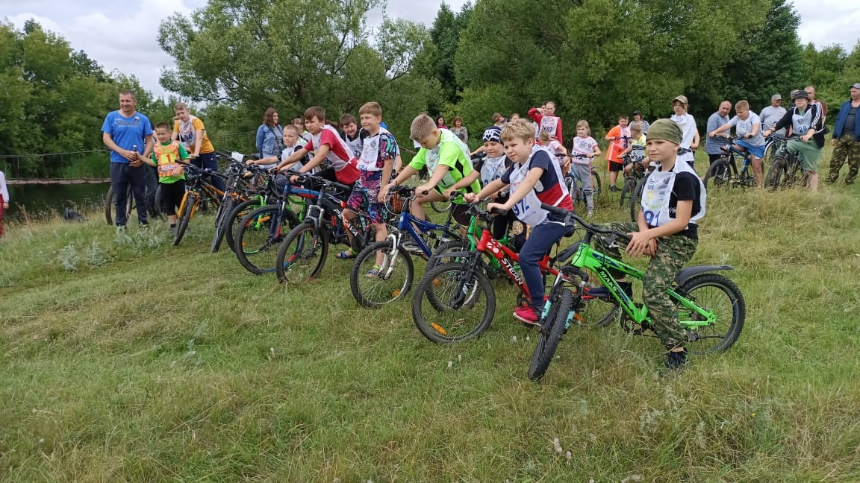
Развитие массового спорта

Slide 3
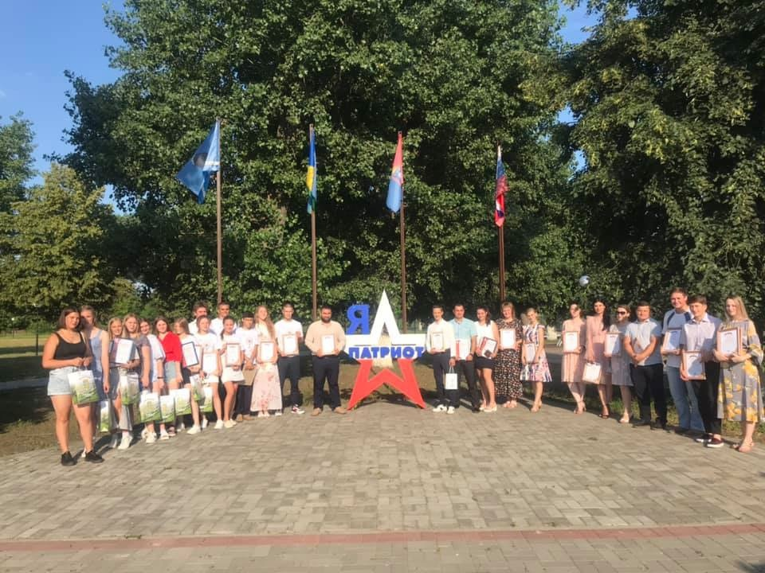
Молодежная политика

Slide 4
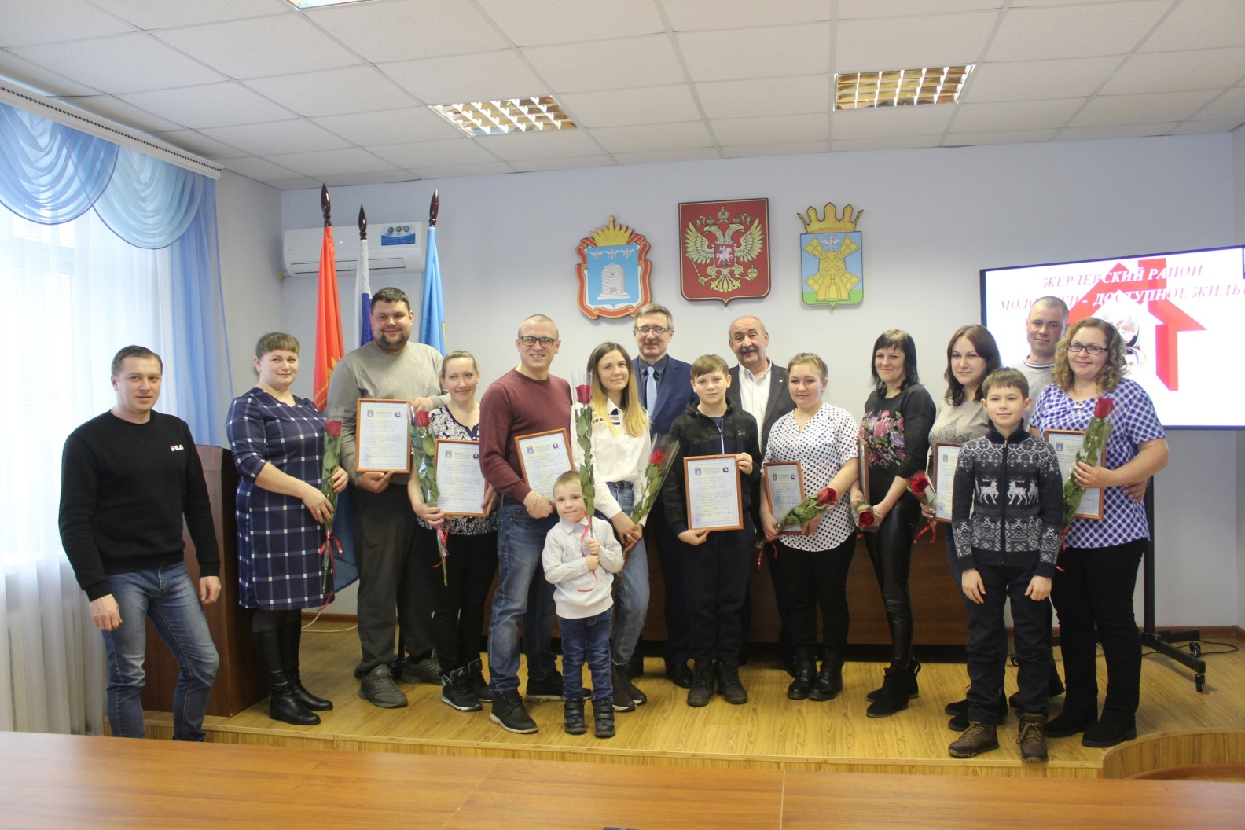
Поддержка молодых семей

Slide 5
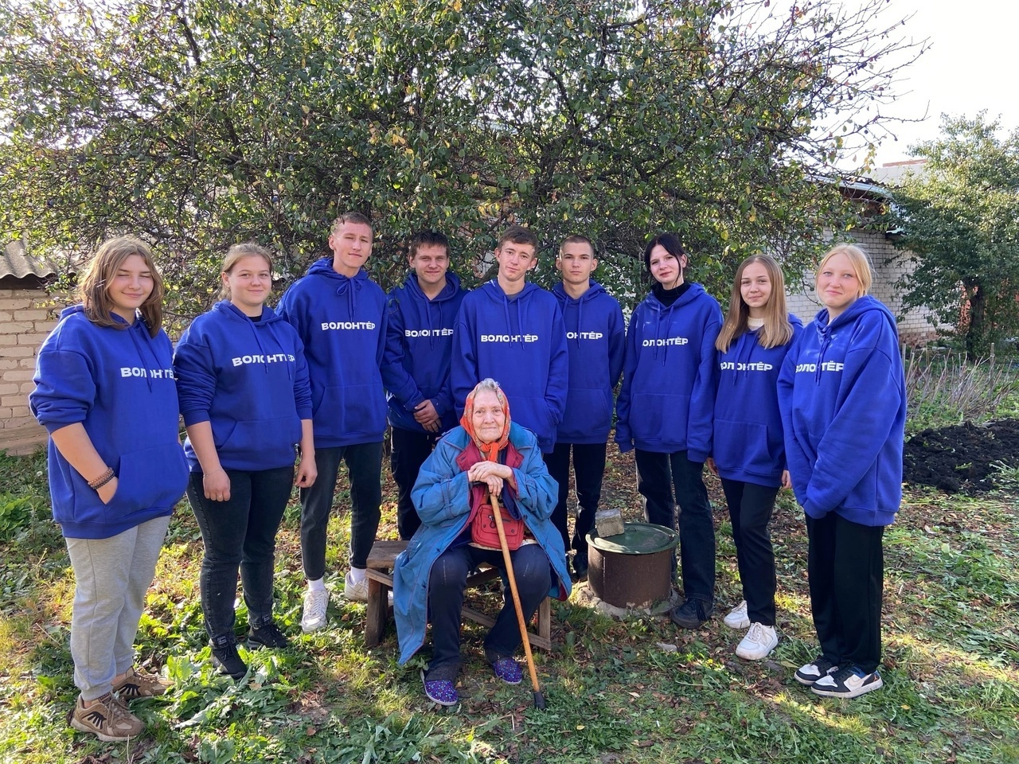
Волонтерская деятельность

